Slide 1
MLOps 개요
박 경 규

Slide 2
강의 내용
데이터 과학 및 ML은 복잡한 실제 문제를 해결하고, 업계를 혁신하고, 모든 도메인에서 가치를 창출하는 데 핵심적인 역할을 합니다.
머신러닝(ML) 시스템을 위한 지속적 통합(CI), 지속적 배포(CD), 지속적 학습(CT)을 구현하고 자동화하는 기술을 설명합니다.
이 강의는 DevOps 원칙을 ML 시스템(MLOps)에 적용하려는 데이터 과학자 및 ML 엔지니어를 위한 것입니다.
MLOps는 ML 시스템 개발(Dev)과 ML 시스템 운영(Ops)을 통합하는 것을 목표로 하는 ML 엔지니어링 문화 및 방식입니다.
MLOps을 수행하면 통합, 테스트, 출시, 배포, 인프라 관리를 비롯하여 ML 시스템 구성의 모든 단계에서 자동화 및 모니터링을 지원할 수 있습니다.
Notes:
.

Slide 3
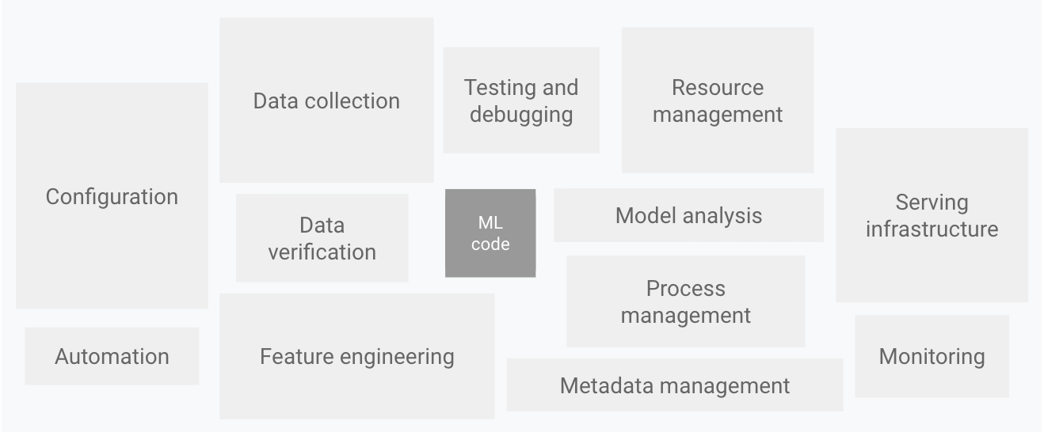
ML 시스템의 구성요소
실제 ML 시스템의 일부만 ML 코드로 구성됩니다. 필수 주변 요소는 광범위하고 복잡합니다.
https://proceedings.neurips.cc/paper_files/paper/2015/file/86df7dcfd896fcaf2674f757a2463eba-Paper.pdf
Notes:
.

Slide 4
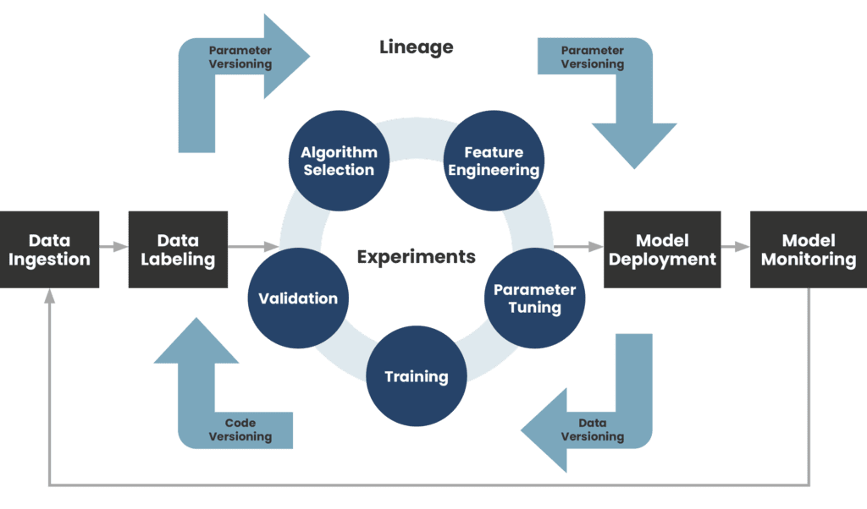
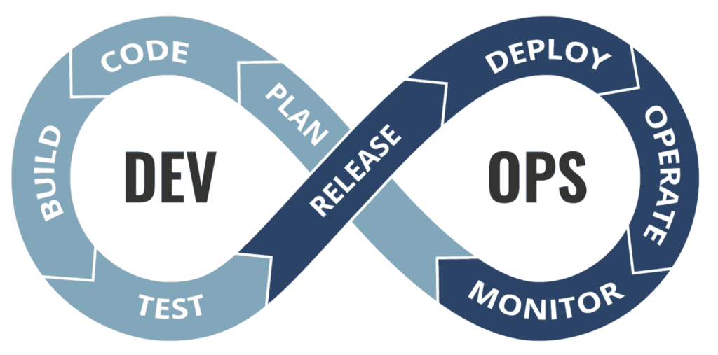
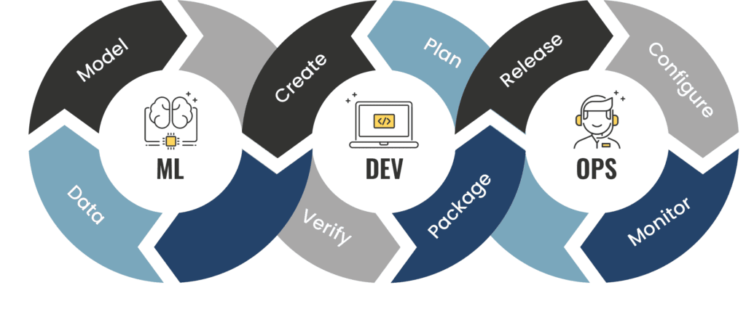
DevOps와 MLOps 비교
DevOps는 지속적 통합(CI)과 지속적 배포(CD)로 소프트웨어 시스템을 개발하고 운영하는 것으로, 개발 주기 단축, 배포 속도 증가, 안정적인 출시 등의 이점을 제공합니다.
ML 시스템은 다른 소프트웨어 시스템과는 아래와 같은 사항이 다릅니다.
팀 기술: ML 프로젝트에서 팀은 일반적으로 탐색적 데이터 분석, 모델 개발, 실험에 중점을 두는 데이터 과학자 또는 ML 연구원을 포함합니다. 프로덕션 수준의 서비스를 빌드 가능한 소프트웨어 엔지니어가 없을 수도 있습니다.
개발: ML은 기본적으로 실험적입니다. 피처, 알고리즘, 모델링 기법, 매개변수 구성을 다양하게 시도합니다.
효과가 있었던 것을 추적하고, 코드 재사용성을 극대화하면서 재현성을 유지가 필요합니다.
테스트: 단위테스트, 통합 테스트 외에도 데이터 검증, 학습된 모델 품질 평가, 모델 검증이 필요합니다.
배포: 모델을 자동으로 재학습시키고 배포하기 위해 다단계 파이프라인 구성과 자동화가 필요 합니다.
프로덕션: ML 모델 성능은 최적화되지 않은 코딩, 지속적으로 변하는 데이터로 인해 성능이 저하될 수 있습니다.
Notes:
. https://www.phdata.io/blog/mlops-vs-devops-whats-the-difference/

Slide 5
ML을 위한 데이터 과학 단계
데이터 추출: ML 태스크를 위해 다양한 데이터 소스에서 관련 데이터를 선택하고 통합합니다.
데이터 분석: ML 모델을 빌드하는 데 사용할 수 있는 데이터를 이해하기 위해 탐색적 데이터 분석(EDA)을 수행합니다. 이 프로세스를 통해 다음과 같은 결과가 발생합니다.
모델에서 예상하는 데이터 스키마 및 특성 이해
-모델에 필요한 데이터 준비 및 특성 추출 식별
데이터 준비: ML 태스크를 위해 데이터가 준비됩니다. 이 준비에는 데이터 정리가 포함되며, 여기에서 데이터를 학습, 검증, 테스트 세트로 분할합니다. 또한 데이터 변환 및 특성 추출을 대상 태스크를 해결하는 모델에 적용합니다. 이 단계의 출력은 준비된 형식의 데이터 분할입니다.
모델 학습: 데이터 과학자는 다양한 ML 모델을 학습시키기 위해 준비된 데이터로 다양한 알고리즘을 구현합니다. 또한 최고 성능의 ML 모델을 갖도록 구현된 알고리즘을 초매개변수 조정에 적용합니다. 이 단계의 출력은 학습된 모델입니다.
모델 평가: 모델 품질을 평가하기 위해 홀드아웃 테스트 세트에서 모델을 평가합니다. 이 단계의 출력은 모델의 품질을 평가하는 측정항목 집합입니다.
모델 검증: 예측 성능이 특정 기준보다 우수하면 모델이 배포에 적합한 것으로 확인됩니다.
모델 서빙: 검증된 모델은 예측을 제공하기 위해 대상 환경에 배포됩니다. 이 배포는 다음 중 하나일 수 있습니다.
온라인 예측을 제공하기 위해 REST API가 포함된 마이크로서비스
에지 또는 휴대기기에 삽입된 모델
일괄 예측 시스템의 일부
모델 모니터링: 모델 예측 성능이 모니터링되어 ML 프로세스에서 새로운 반복을 호출할 수 있습니다.
Notes:
.

Slide 6
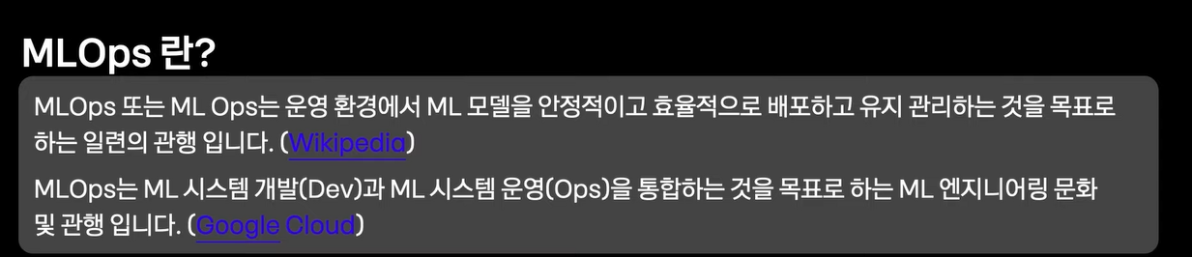
oooo
ooo
Notes:
.

Slide 7
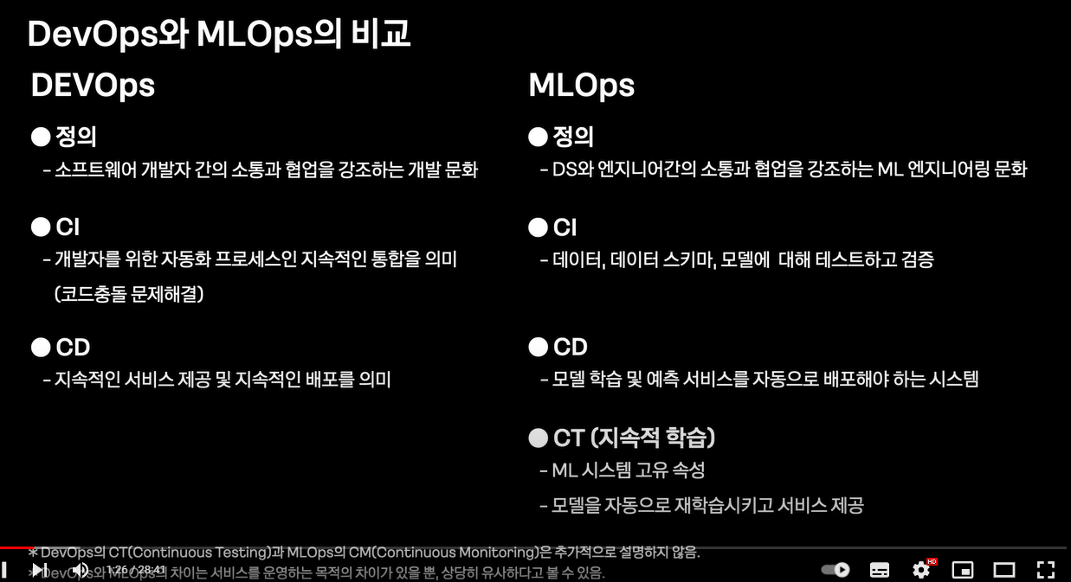
oooo
ooo
Notes:
.

Slide 8
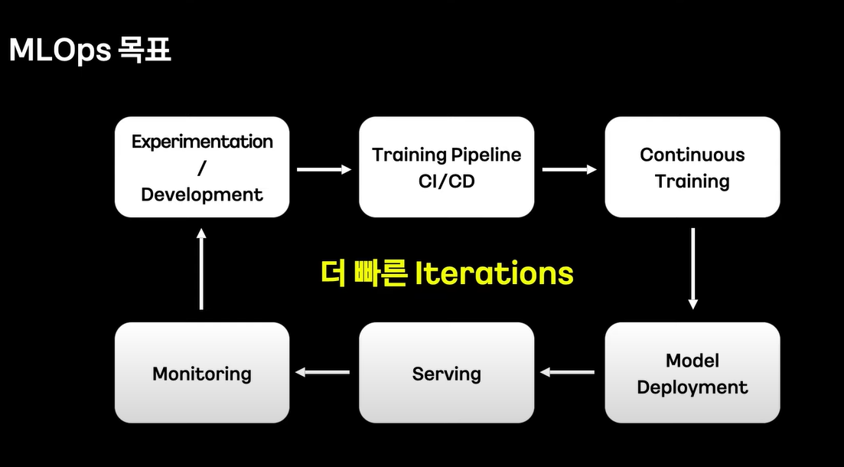
oooo
ooo
Notes:
.

Slide 9
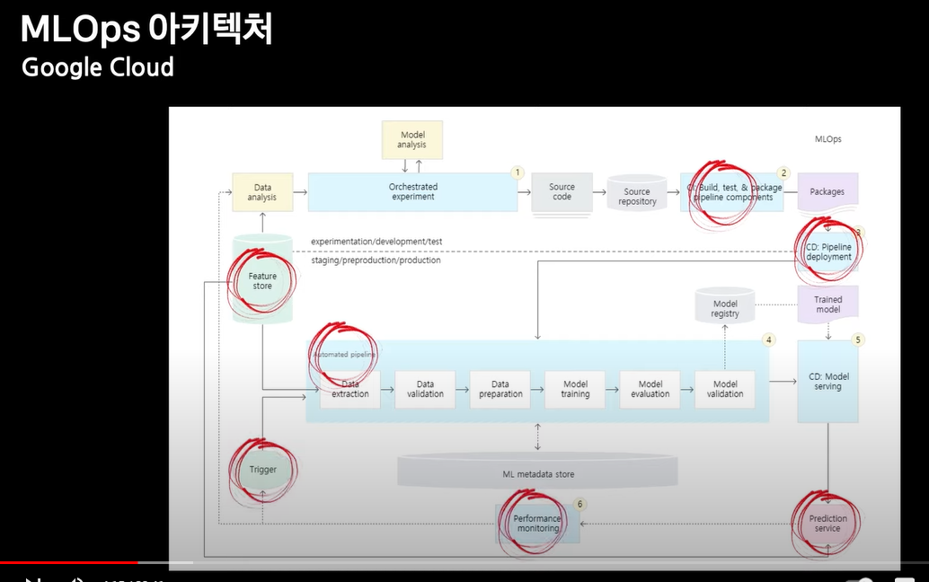
oooo
ooo
Notes:
.

Slide 10
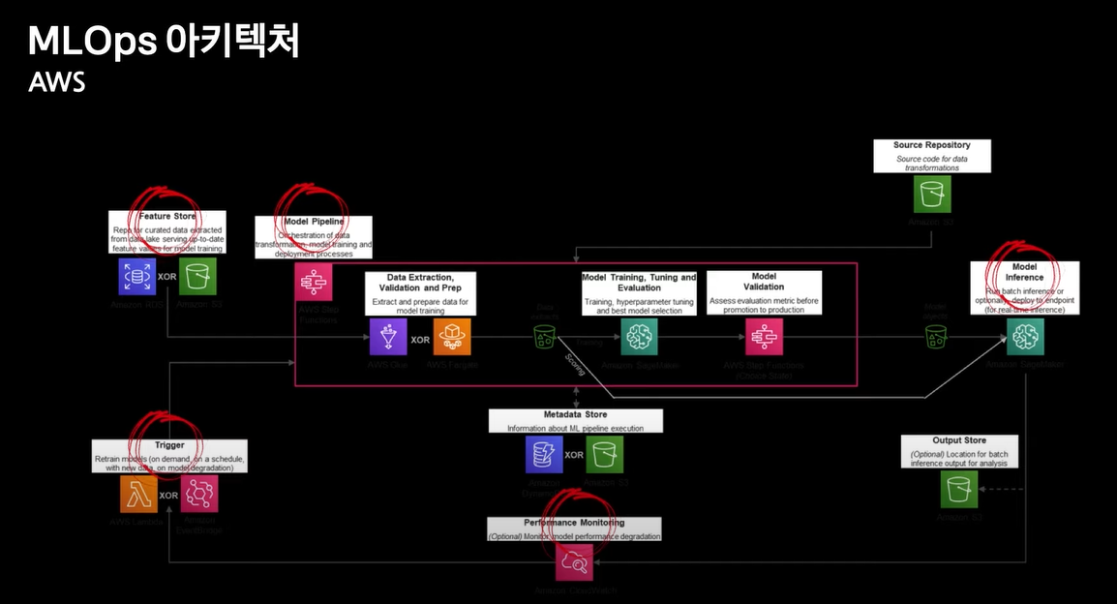
oooo
ooo
Notes:
.

Slide 11
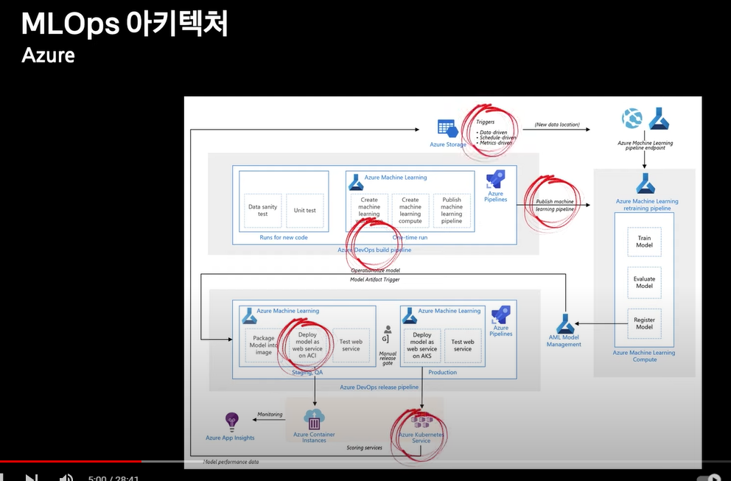
oooo
ooo
Notes:
.

Slide 12
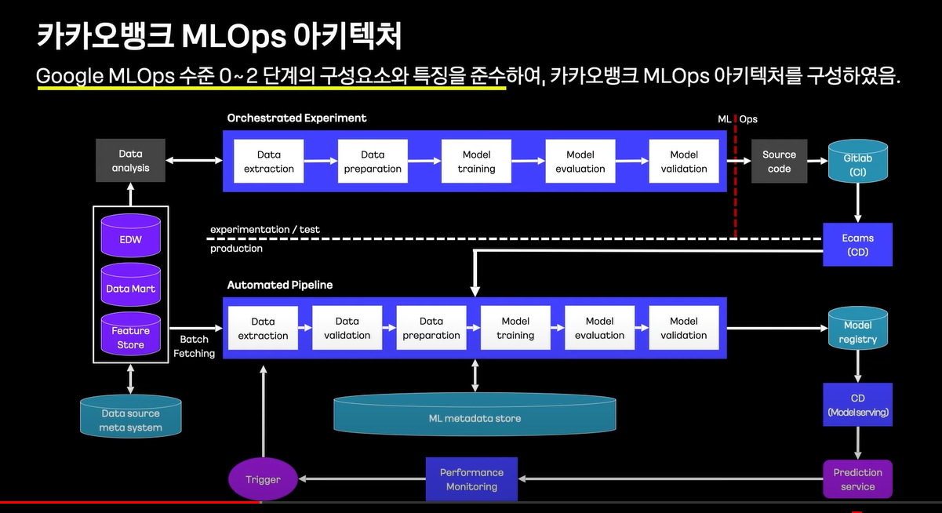
oooo
ooo
Notes:
.

Slide 13

oooo
ooo
Notes:
.

Slide 14

oooo
ooo
Notes:
.

Slide 15
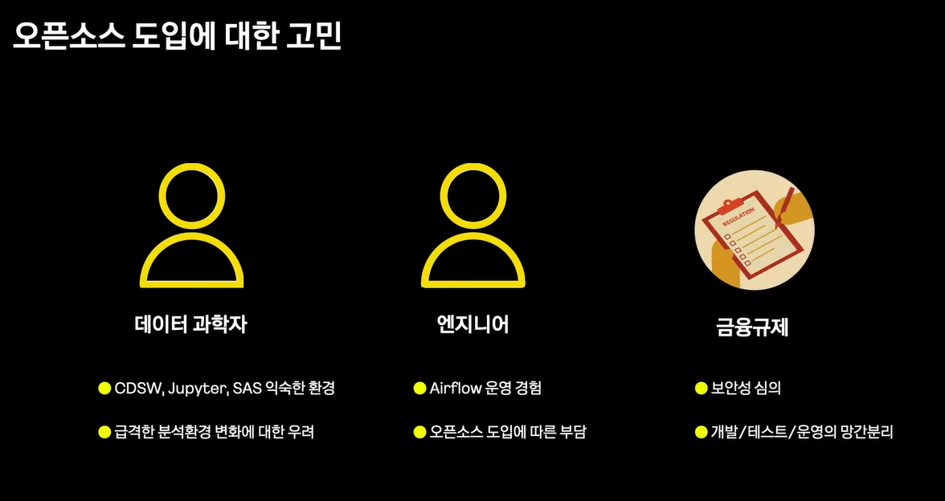
oooo
ooo
Notes:
.

Slide 16
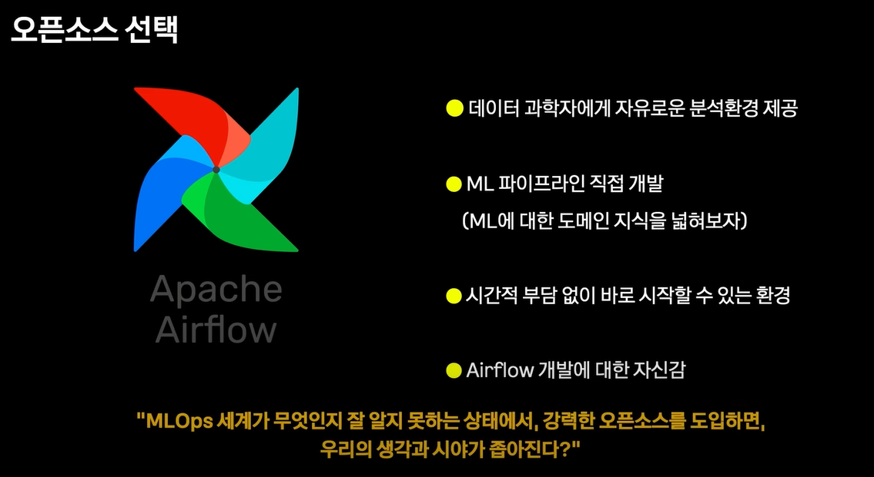
oooo
ooo
Notes:
.

Slide 17
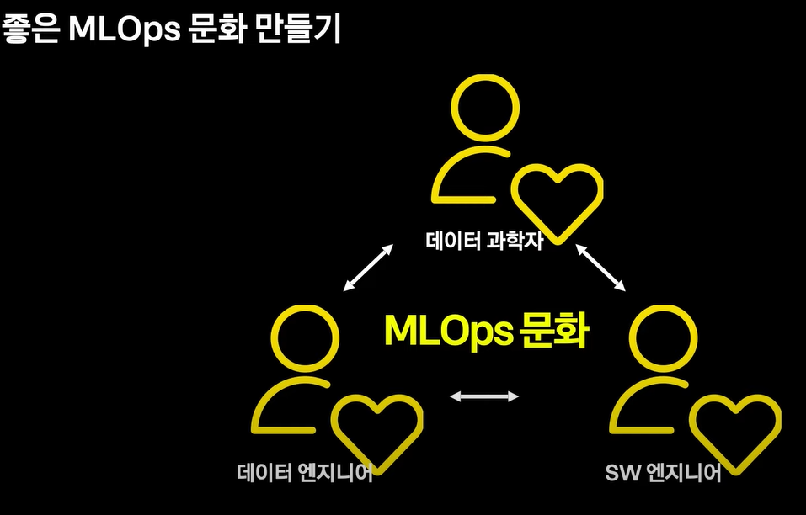
oooo
ooo
Notes:
.

Slide 18

oooo
ooo
Notes:
.

Slide 19
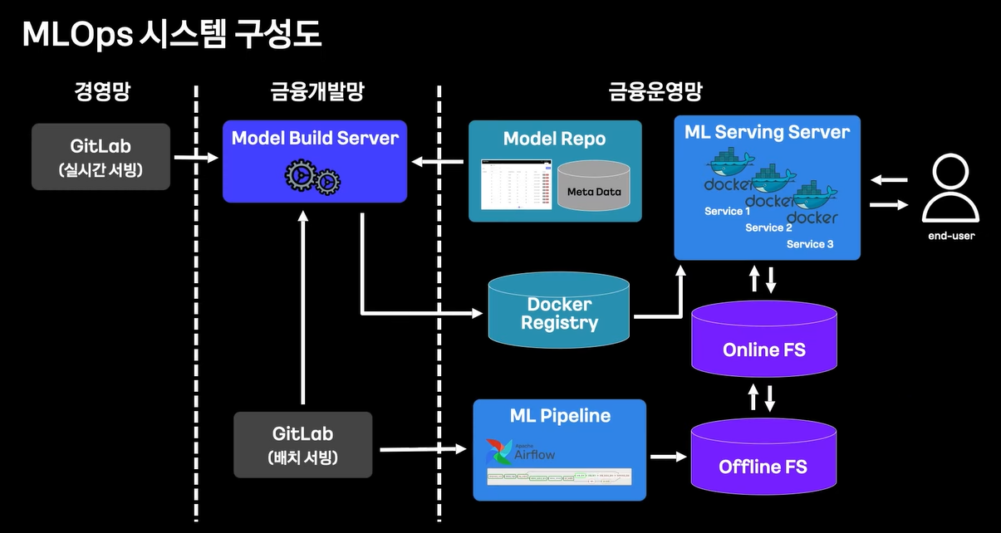
oooo
ooo
Notes:
.

Slide 20
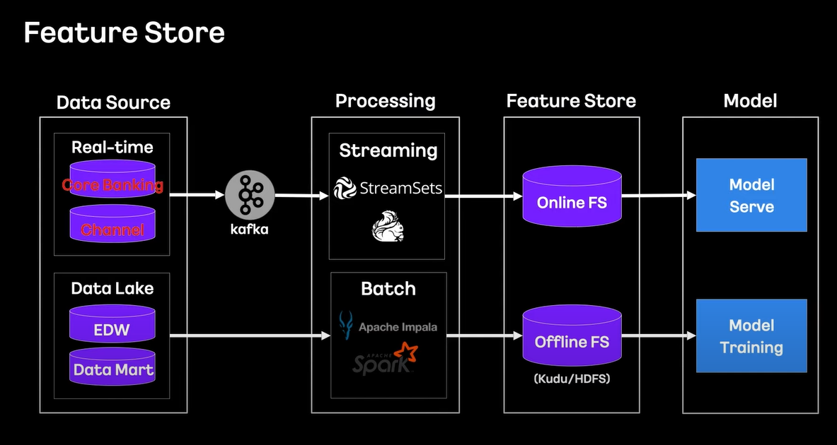
oooo
ooo
Notes:
.

Slide 21
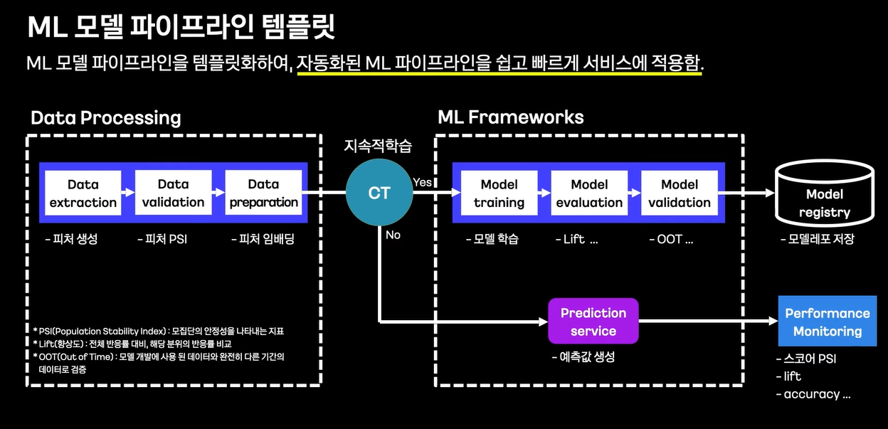
oooo
ooo
Notes:
.

Slide 22
oooo
ooo
카카오페이 MLOps 적용기 (feat. AWS) / if(kakao)2022
https://www.youtube.com/watch?v=5FvTXzDLPxI
Notes:
.

Slide 23
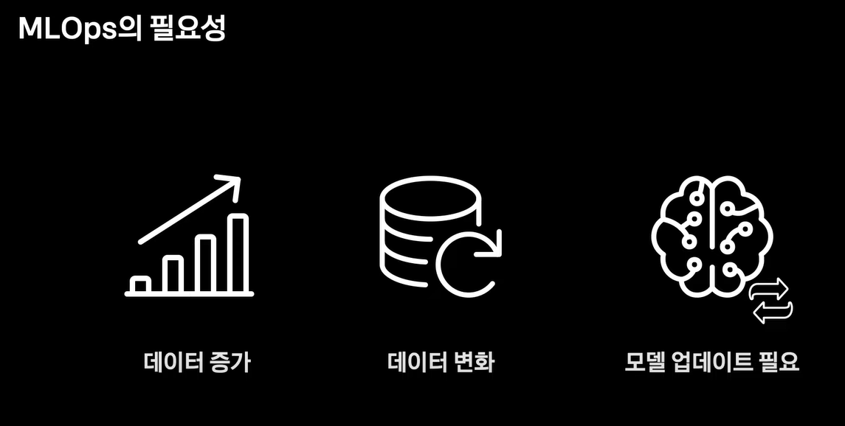
oooo
ooo
Notes:
. https://www.youtube.com/watch?v=5FvTXzDLPxI

Slide 24
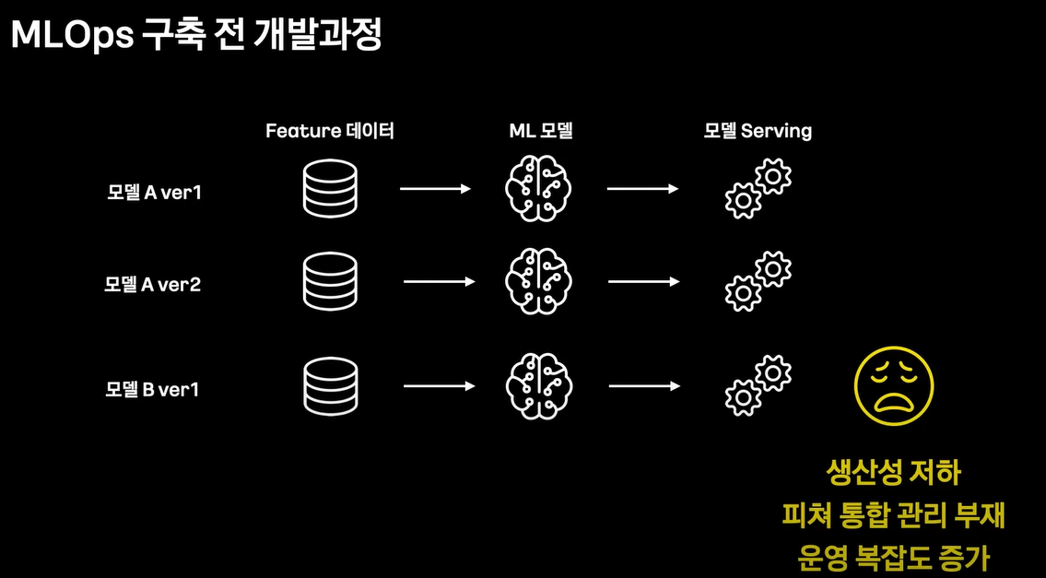
oooo
ooo
Notes:
.

Slide 25
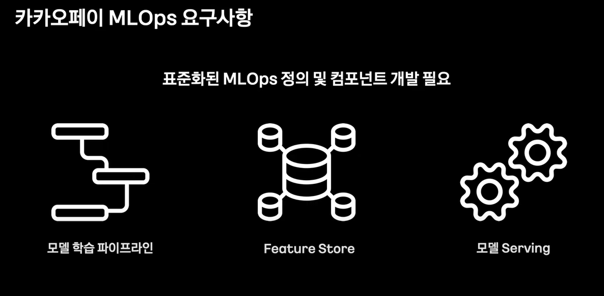
oooo
ooo
Notes:
.

Slide 26
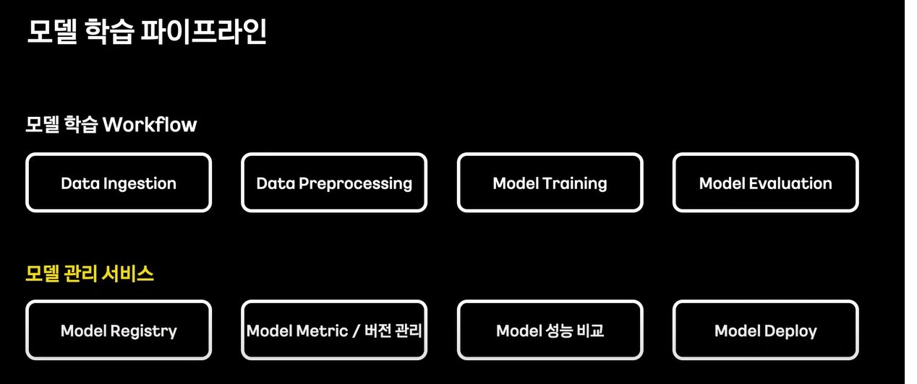
oooo
ooo
Notes:
.

Slide 27
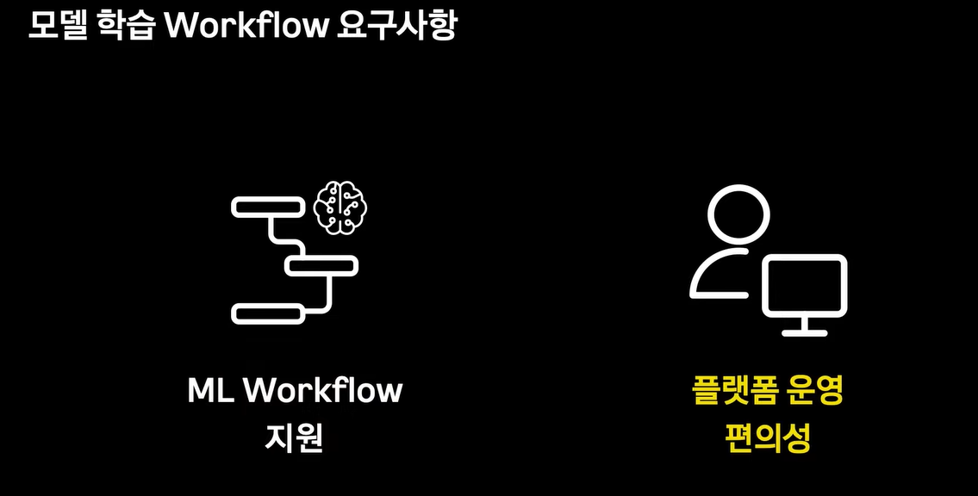
oooo
ooo
Notes:
.

Slide 28
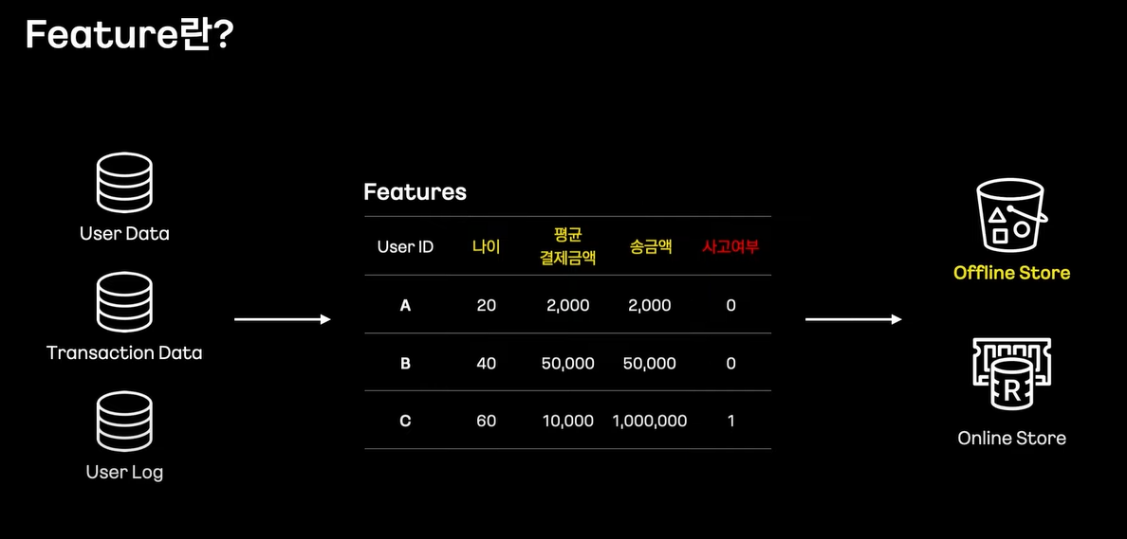
oooo
ooo
Notes:
.

Slide 29
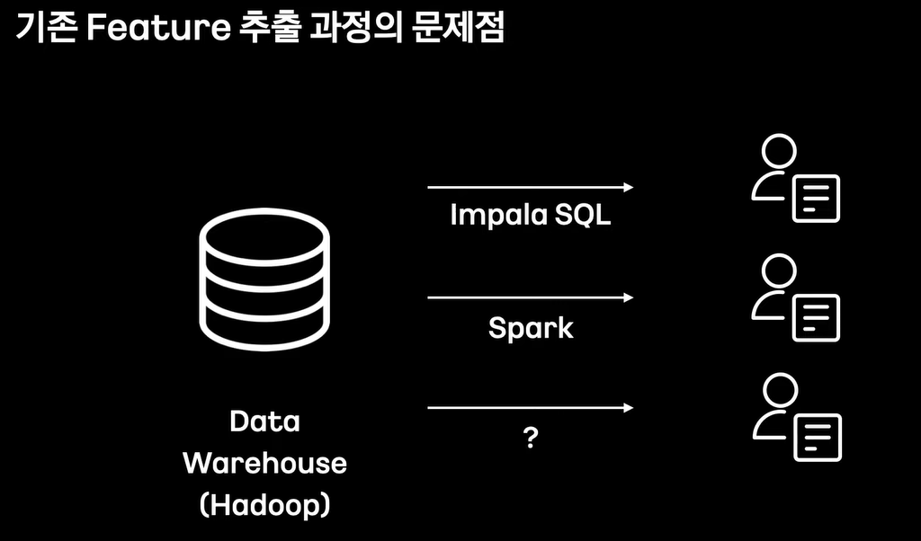
oooo
ooo
Notes:
.

Slide 30
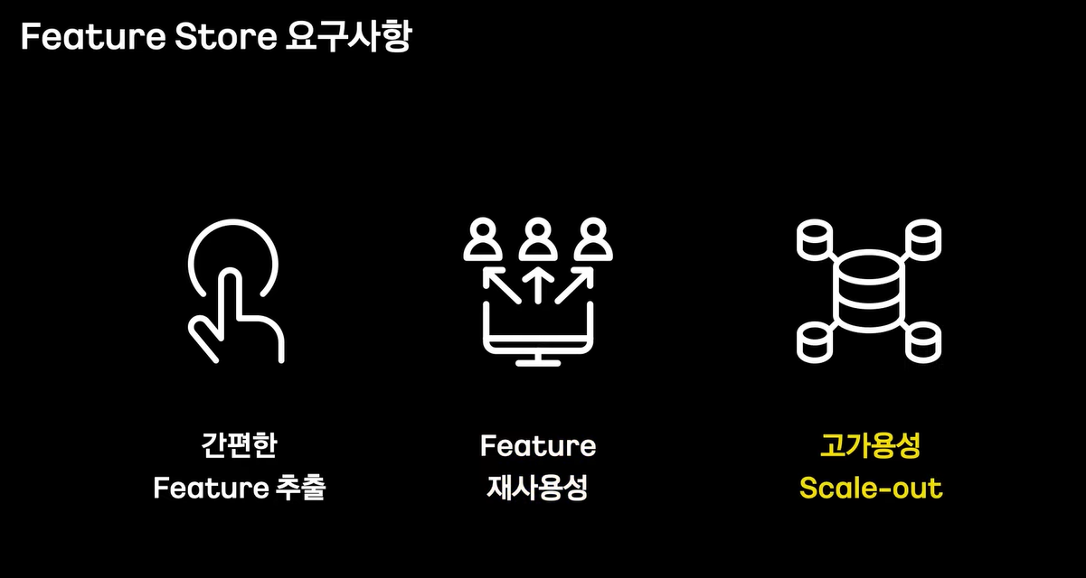
oooo
ooo
Notes:
.

Slide 31
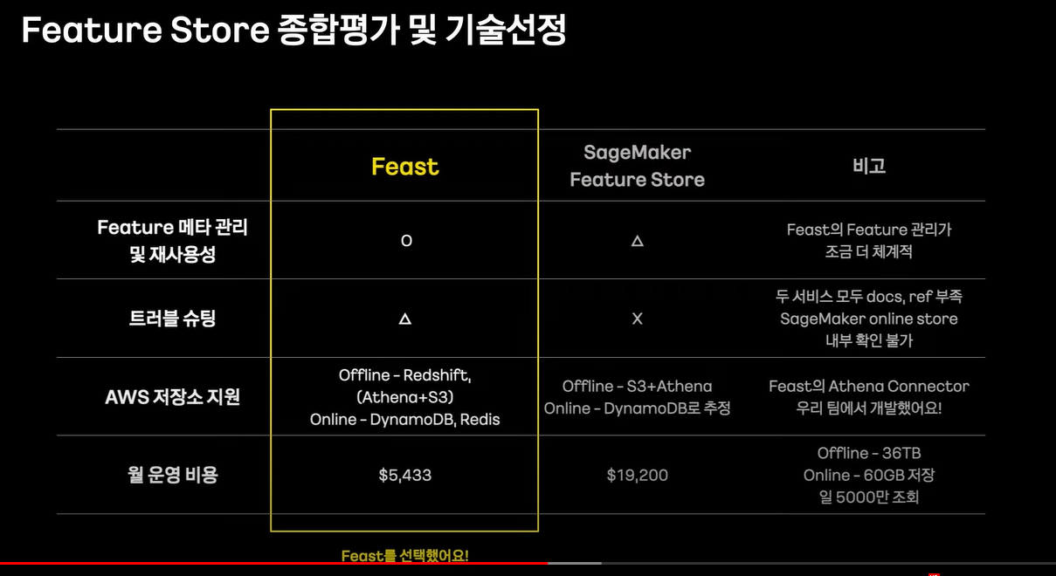
oooo
ooo
Notes:
.

Slide 32
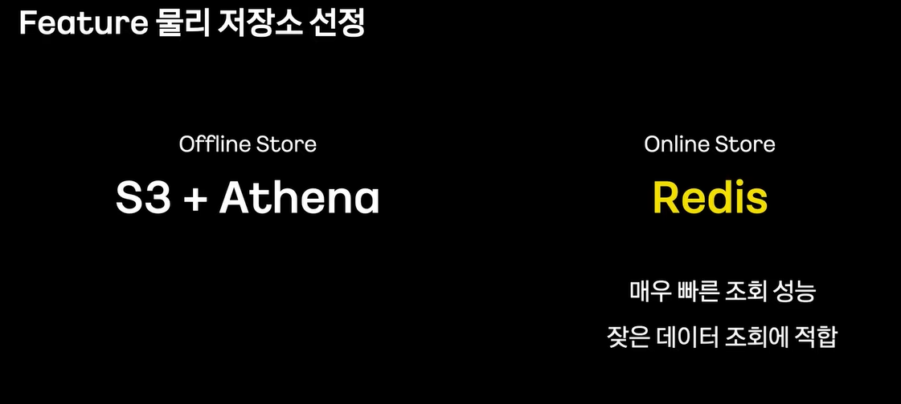
oooo
ooo
Notes:
.

Slide 33
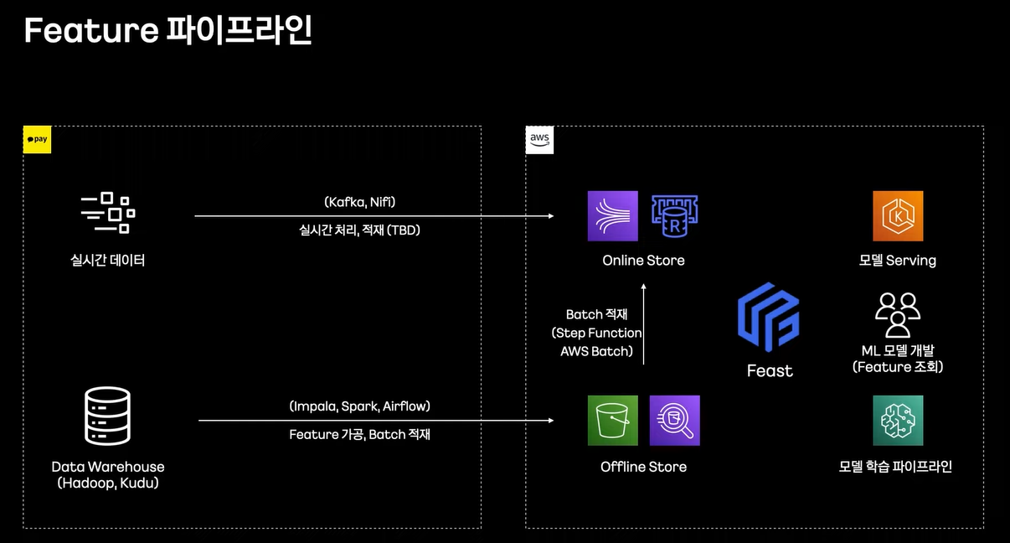
oooo
ooo
Notes:
.

Slide 34
oooo
ooo
Notes:
.

Slide 35
oooo
ooo
Notes:
.

Slide 36
MLOps
MLOps는 ML 시스템을 빠르고 안정적으로 구축, 배포, 운영하기 위한 일련의 표준화된 프로세스와 기술 역량입니다.
Notes:
MLOps는 ML 시스템을 빠르고 안정적으로 구축, 배포 및 운영하기 위한 일련의 표준화된 프로세스와 기술 역량입니다.

Slide 37
MLOps 수명 주기
ooo
- ML 모델 학습을 위한 고품질 데이터 준비 및 유지.
-운영 중인 모델을 추적하여 성능 저하 감지.
-새로운 데이터 소스, ML 알고리즘 및 하이퍼파라미터에 대한 지속적인 실험을 수행한 다음 이러한 실험을 추적합니다.
-새로운 데이터로 모델을 지속적으로 재교육하여 모델의 정확성을 유지합니다.
-데이터의 불일치 및 학습 환경과 서비스 환경 간의 런타임 종속성으로 인해 발생하는 학습
-서비스 왜곡 방지.
-모델 공정성 및 적대적 공격에 대한 우려를 처리합니다.
Notes:
디지털 트랜스포메이션의 중요한 축으로 AI/ML에 대한 인식이 높아지고 있지만,
성공적인 배포와 효과적인 운영은 AI로부터 가치를 얻는 데 걸림돌이 되고 있습니다.
이는 다양한 문제 때문입니다.
팀은 높은 수준의 수작업과 일회성 작업을 수행합니다.
재사용하거나 재현할 수 있는 구성 요소가 없으며, 데이터 과학자와 IT 부서 간의 핸드오프에 어려움이 있습니다.
딜로이트는 인재 부족과 통합 문제를 AI 이니셔티브를 지연시키거나 탈선시킬 수 있는 요인으로 꼽았습니다.
Algorithmia의 설문조사에서는 배포, 확장 및 버전 관리 노력의 어려움이 여전히 팀이 ML 투자에서 가치를 얻는데 방해가 되고 있다고 강조했습니다.
Capgemini Research는 대규모 배포를 달성하는 데 있어 조직이 직면한 3대 과제로 중견 및 고위급 인재 부족,
변경 관리 프로세스 부족,
규모 달성을 위한 강력한 거버넌스 모델 부족을 꼽았습니다.

Slide 38
oooo
ooo
Notes:
MLOps는 ML 시스템을 빠르고 안정적으로 구축, 배포 및 운영하기 위한 일련의 표준화된 프로세스와 기술 역량입니다.
이 문서는 두 부분으로 구성되어 있습니다.
첫 번째 파트는 모든 독자를 위한 MLOps 수명 주기의 개요입니다.
여기서는 MLOps 프로세스와 기능을 소개하고, ML 기반 시스템을 성공적으로 도입하는 데 왜 중요한지 설명합니다.
두 번째 파트는 MLOps 프로세스와 기능에 대한 심층 분석입니다.
이 파트는 지속적인 학습 파이프라인 실행, 모델 배포, ML 모델의 예측 성능 모니터링과 같은 작업의 구체적인 세부 사항을 이해하고자 하는 독자를 위한 것입니다.

Slide 39
oooo
ooo
Notes:
MLOps는 ML 시스템을 빠르고 안정적으로 구축, 배포 및 운영하기 위한 일련의 표준화된 프로세스와 기술 역량입니다.
이 문서는 두 부분으로 구성되어 있습니다.
첫 번째 파트는 모든 독자를 위한 MLOps 수명 주기의 개요입니다.
여기서는 MLOps 프로세스와 기능을 소개하고, ML 기반 시스템을 성공적으로 도입하는 데 왜 중요한지 설명합니다.
두 번째 파트는 MLOps 프로세스와 기능에 대한 심층 분석입니다.
이 파트는 지속적인 학습 파이프라인 실행, 모델 배포, ML 모델의 예측 성능 모니터링과 같은 작업의 구체적인 세부 사항을 이해하고자 하는 독자를 위한 것입니다.

Slide 40
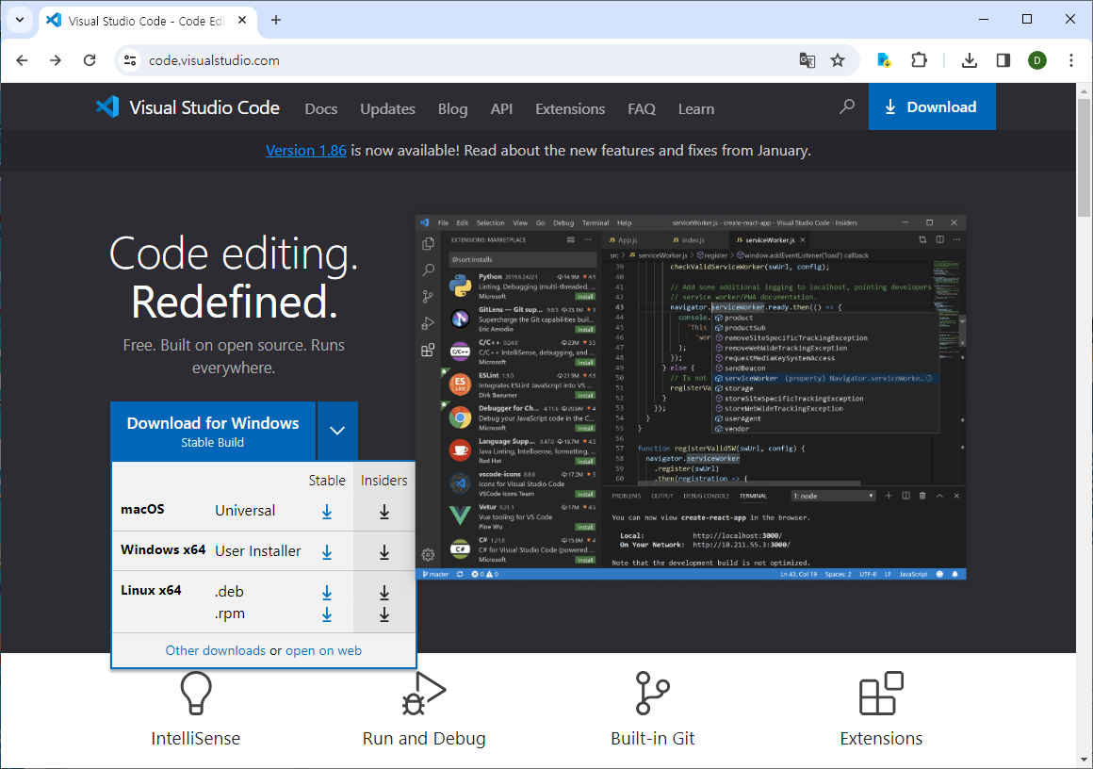
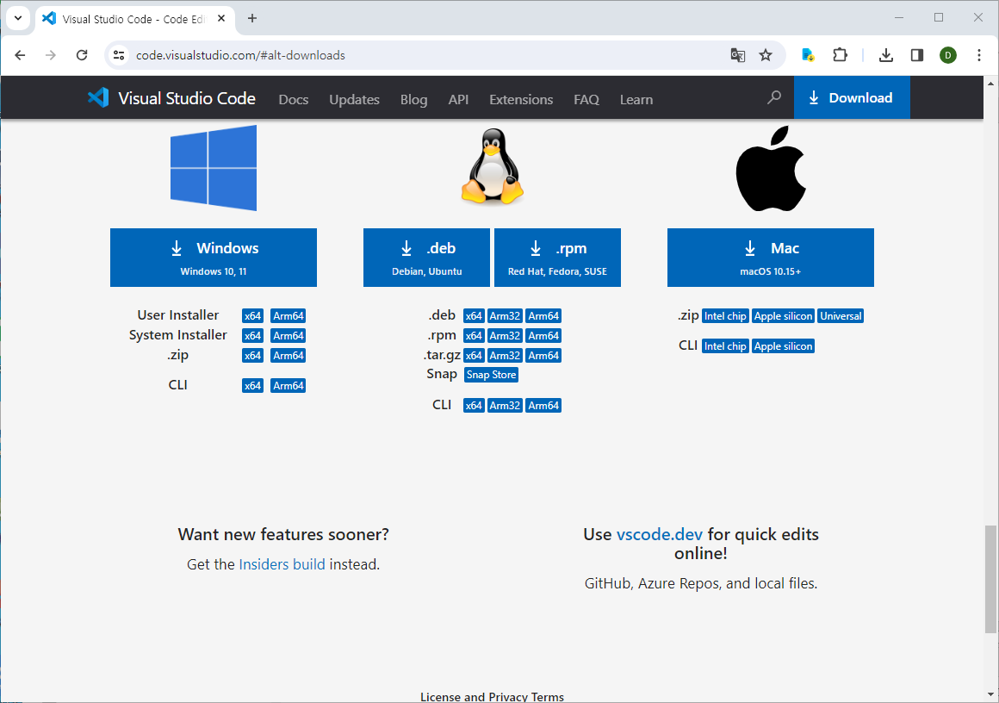
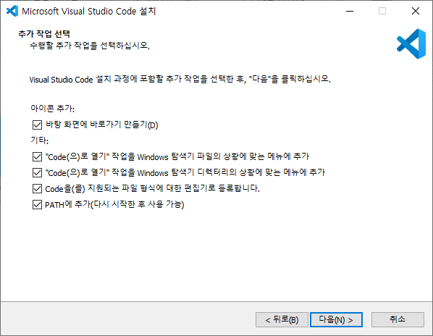
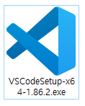
VS Code 설치
■ 설치 프로그램
https://code.visualstudio.com/

Slide 41
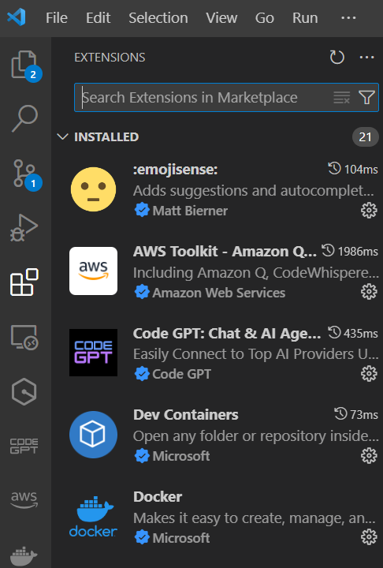
VS Code Extension 설치
Python : 파이썬에 대한 풍부한 지원 제공, IntelliSense(Pylance), 린팅,
디버깅, 코드 탐색 등의 기능을 제공
Jupyter : Jupyter 노트북 지원
Black Formatter : Python 파일에 대한 포맷팅 지원 제공
VSCode Icons : 리얼 아이콘
TODO Highlight : 코드 내에서 TODO, FIXME 및 기타 주석을 강조 표시
Todo Tree : TODO, FIXME와 같은 주석 태그를 빠르게 검색하고
활동 표시줄의 트리 보기에 표시
Path Intellisense : 파일 이름 자동 완성
REST Client : REST 클라이언트
Notes:
https://medium.com/@aiphile/9-useful-python-extensions-for-visual-studio-code-bf749d809855

Slide 42
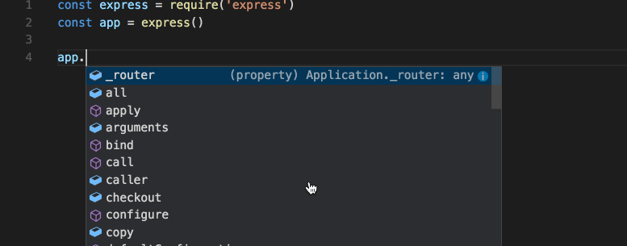
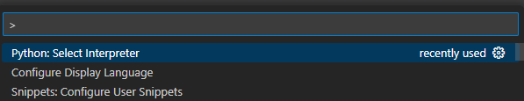
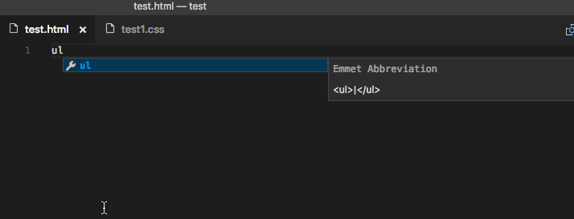
VS Code 단축키
IntelliSense : Ctrl + Shift
Command Pallate : Ctrl + Shift+ P
파일 찾기 : Ctrl + P
행 삭제 : Ctrl + X
행 복사 : Ctrl + C
위에 행 복사 추가 : Shift + Alt + Down
아래에 행 복사 추가 : Shift + Alt + Up
행을 아래로 이동 : Alt + Down
행을 위로 이동 : Alt + Up
멀티 Cursor : Alt + Mouse click
화면 크기를 조정 : Ctrl + ‘+’ 또는 Ctrl + '-'
https://code.visualstudio.com/docs/editor/intellisense
Emmet Abbreation : Ctrl + Space
https://code.visualstudio.com/docs/editor/emmet

Slide 43
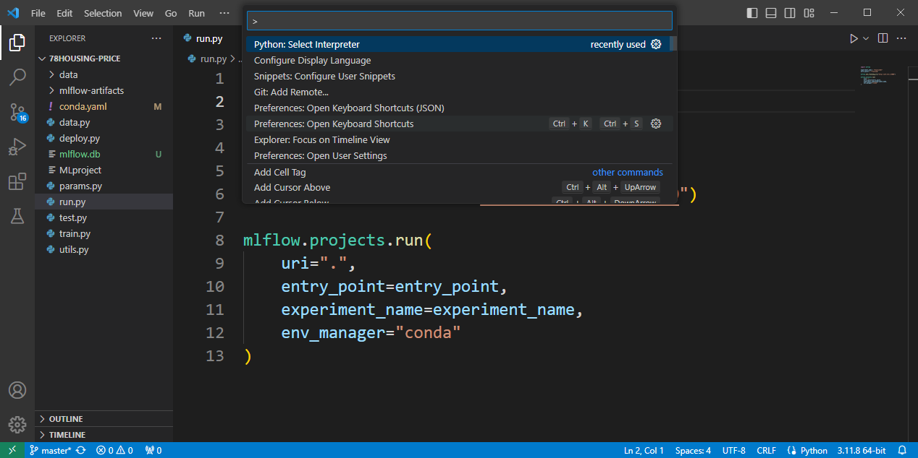
VS Code – Python : Select Interpreter
Ctrl + Shift + P

Slide 44
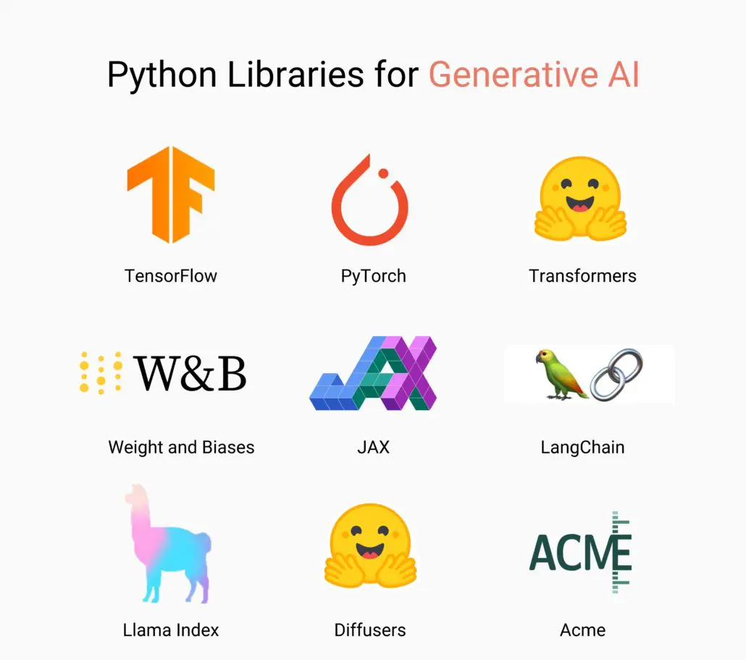
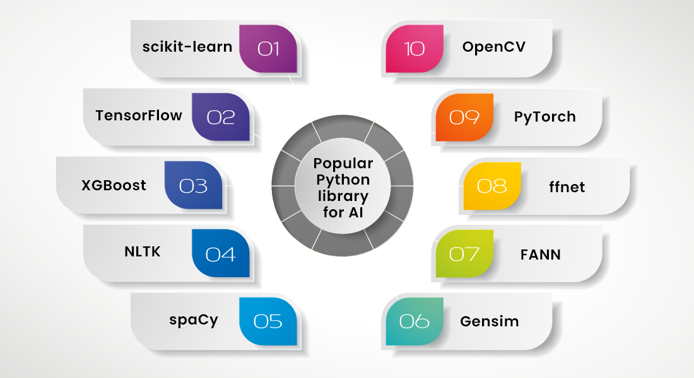
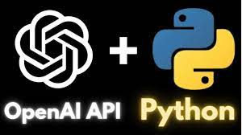
Python(파이썬)
https://datasciencedojo.com/blog/python-libraries-for-generative-ai/

Slide 45
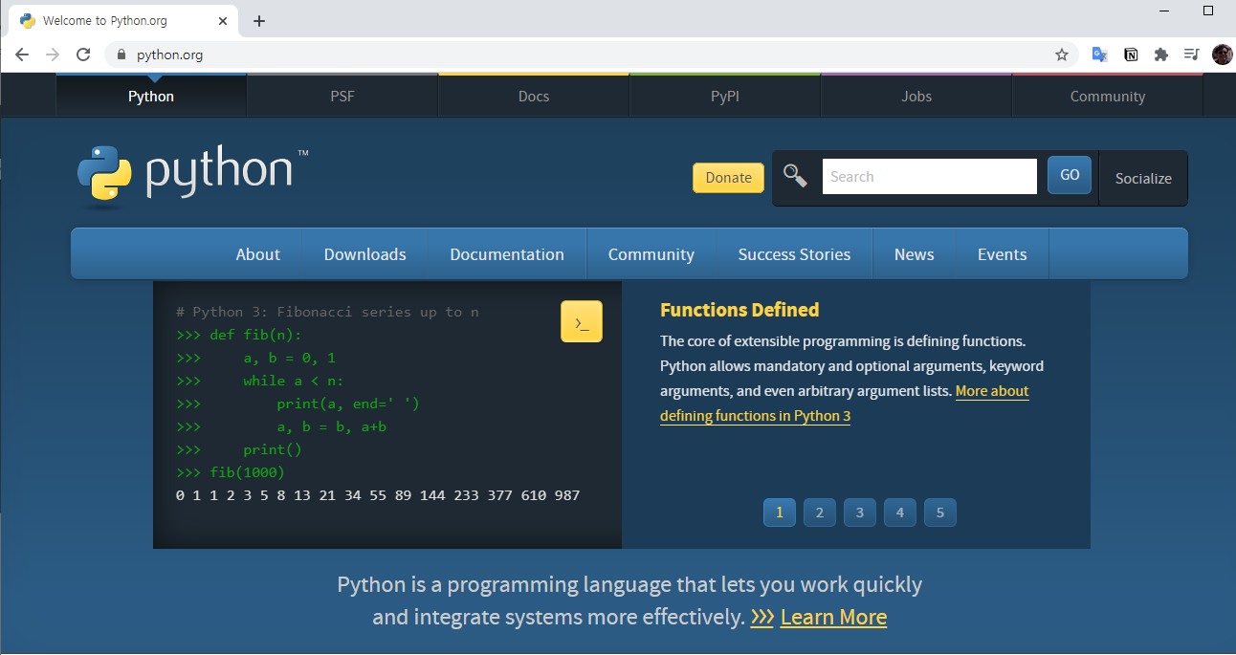
Python 설치
■ 파이썬 다운로드
https://www.python.org/downloads/windows/
https://www.python.org/downloads/macos/
Stable Releases
Python 3.11.8 - Feb. 6, 2024
Note that Python 3.11.8 cannot be used on Windows 7 or earlier.
Download Windows embeddable package (32-bit)
Download Windows embeddable package (64-bit)
Download Windows embeddable package (ARM64)
Download Windows installer (32 -bit)
Download Windows installer (64-bit)
Download Windows installer (ARM64)
Stable Releases
Python 3.11.8 - Feb. 6, 2024
Download macOS 64-bit universal2 installer

Slide 46
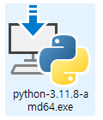
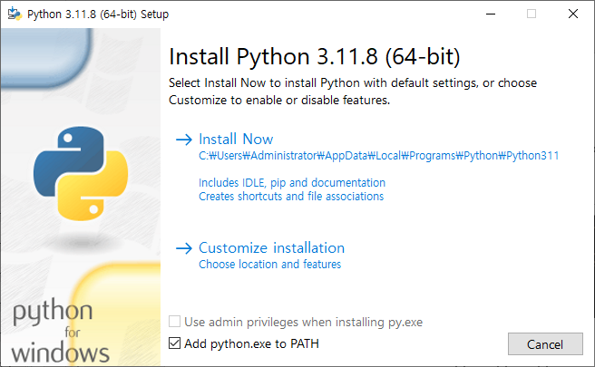
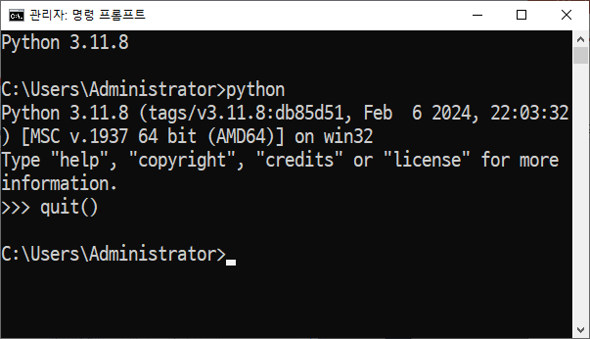
파이썬 설치
■ 파이썬 설치
■ 파이썬 실행
버전 확인 : python --version
실행 : python
종료 : quit()

Slide 47
파이썬 가상환경 설치
프로젝트별로 독립된 파이썬 실행 환경을 사용할 수 있는 가상 환경(Virtual Environment) 구성을 권장합니다.
가상환경 생성 : python -m venv py311
가상환경 실행
- Windows : py311\Scripts\activate.bat
- Linux / macOS : source py311/bin/activate
파이썬 패키지 설치 : pip install jupyterlab notebook mlflow
- Jupyter Lab 설치 확인 : jupyter lab
- Jupyter Notebook 설치 확인 : jupyter notebook
패키지 목록파일 만들기
pip freeze > requirements.txt
패키지 목록파일로 패키지 설치 하는 방법
pip install -r requirements.txt
파이썬 패키지 삭제 : pip uninstall jupyterlab notebook mlflow
Notes:
파이썬에서 가상 환경(virtual environment)은
하나의 PC에서 프로젝트 별로 독룁된 파이썬 실행 환경(runtime/interpreter)을 사용할 수 있도록 해줍니다.
가상 환경을 사용하지 않으면 PC 내의 모든 프로젝트에서
운영체제에 설치된 하나의 파이썬 런타임을 사용하게 되고
동일한 위치에 외부 패키지를 설치하고 서로 공유하게 됩니다.
이럴 경우, 하나의 프로젝트에서 설치한 패키지의 버전이
다른 프로젝트에서 설치한 동일 패키지의 다른 버전과 충돌을 일으킬 소지가 생기기 때문에,
프로젝트 별로 독립된 가상 환경을 구성하여 사용하는 것이 권장됩니다.

Slide 48
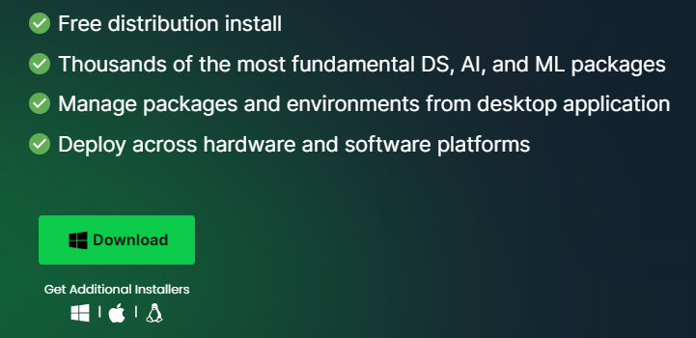
Anaconda(아나콘다)
Anaconda는 파이썬 기본 프로그램과 많이 사용하는 패키지 그리고, 통합 개발환경을 포함한 배포판입니다.
■ Anaconda 설치/실행
https://www.anaconda.com/download/
■ 실행
윈도우 시작메뉴
→ Anaconda3
→ Anaconda Prompt
→ python
■ 가상환경
conda create --name myenv
conda activate myenv
Notes:
아나콘다도 설치해 보겠습니다.
아나콘다는 용량이 커서 시간이 조금 걸립니다.

Slide 49
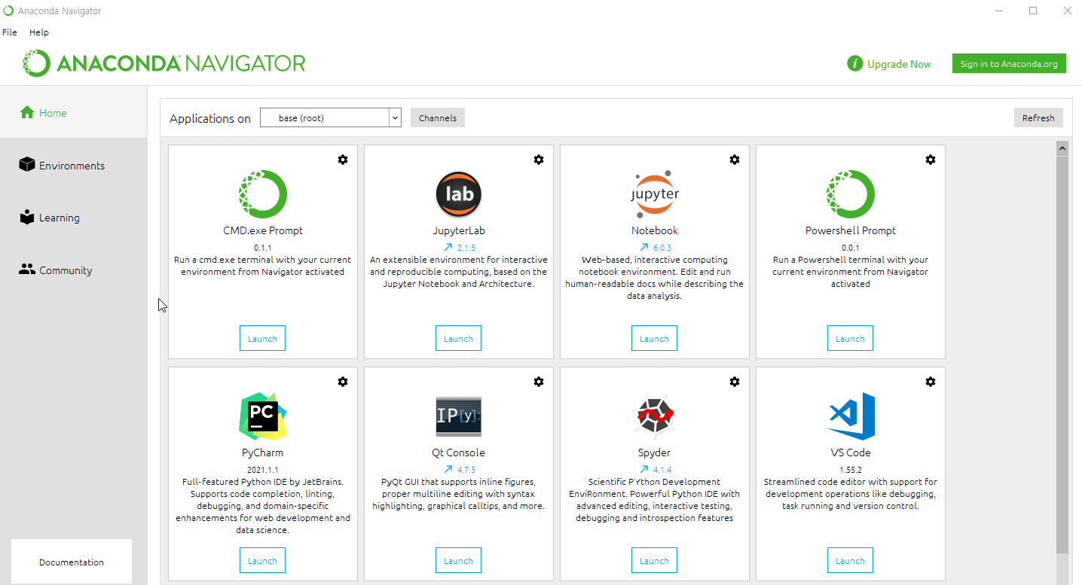
Anaconda(아나콘다)

Slide 50
MLFlow를 활용한 MLOps 실습
o 실습코드
https://github.com/AcornPublishing/mlops-mlflow/blob/main/BeginningMLOpswithMLFlow_code.zip
o 데이터
https://www.kaggle.com/datasets/mlg-ulb/creditcardfraud

Slide 51
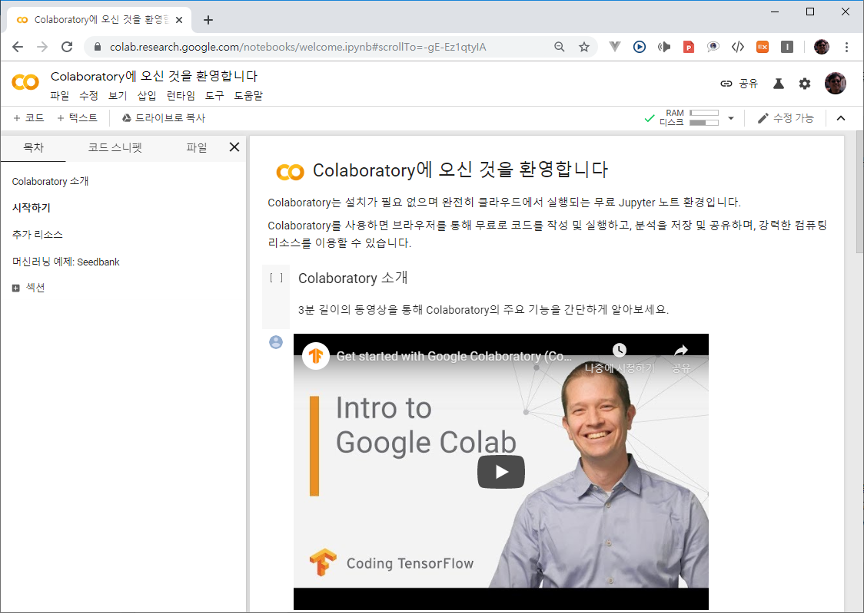
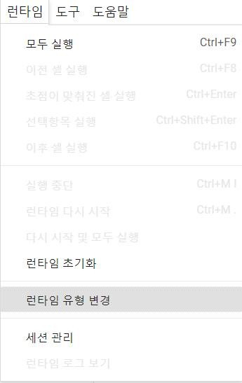
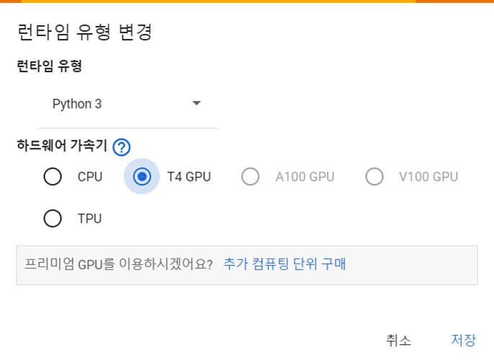
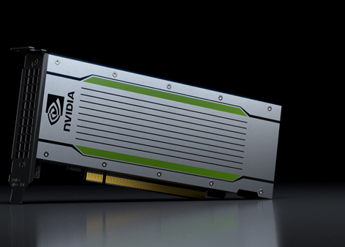
Colab(코랩)
개발툴 설치없이 웹상에서 파이썬 프로그램을 할수 있는 환경으로 딥러닝에 필요한 GPU를 사용할 수 있습니다.
https://colab.research.google.com
구글 계정 필요
고성능GPU(Graphics Processing Unit)

Slide 52


Colab - AI Powered Coding
■ 참고 : https://blog.google/technology/developers/google-colab-ai-coding-features/

Slide 53
Python 기초
■ 변수 할당(Variable Assignment)
■ 리스트(List)
x = 2
y = 3
z = x + y
x = 'hello'
x = "hello"
X
[Out] 'hello'
[1, 2, 3]
['a', 'b', 'c']
my_list = [1, 2, 'apple', True]
my_list.append(100)
my_list[0]
my_list[:-1]
my_list[-1]
Bracket
대괄호
Single Quotation
작은 따옴표
Double Quotation
쌍 따옴표
■ 출력
■ 딕셔너리(Dictionary)
print(x)
[Out] 'hello'
d = {'key1':'item1','key2':'item2'}
d['key1']
[Out] 'item1'
Brace
중괄호
Notes:
그럼, 파이썬 기초입니다.

Slide 54





실습
python_essence.ipynb

Slide 55
리눅스(우분투) 가상머신 설치
Notes:
다음으로 하둡 설치를 같이 해 보겠습니다.
새로운 기술을 제대로 이해하는 방법은
직접 사용해 보는 것이 최고라고 생각합니다.
또는, 사용하는 것을 살펴 보는 것도 좋은 방법 중 하나입니다.

Slide 56



VirtualBox 설치
https://www.virtualbox.org/
■ 설치방법 참고 : https://zoosso.tistory.com/1214
Notes:
빅데이터 플랫폼, 분산시스템은
리눅스 머신에서 동작하기 때문에
먼저 VirtualBox를 설치하겠습니다.
https://www.virtualbox.org/에 접속해서
개인의 OS에 맞는 버전을 다운로드 하여 설치를 하세요.

Slide 57

Ubuntu 설치 – Ubuntu 22.04 LTS 다운로드
https://ubuntu.com/#download
Notes:
설치방법 참고 : https://zoosso.tistory.com/1214

Slide 58




Ubuntu 설치 – 새로 만들기
서버 이름 입력
설치 위치 선택
ubuntu-22.04.3-desktop-amd64.iso 선택
VirtualBox 관리자에서 [새로만들기] 클릭

Slide 59




Ubuntu 설치 - 광학 드라이브 설정
생성한 가상 머신에서 [설정] 클릭
다운로드한
[우분투 ISO 파일 선택] 선택
3
1
4
① [저장소] 클릭
② [비어있음] 클릭
③ 아이콘 클릭
④ [가상 광학 디스크 선택/만들기...] 클릭

Slide 60

Ubuntu 설치 - Install Ubuntu
[Try or Insatall Ubuntu] 선택
[시작(T)] 버튼 클릭

Slide 61


Ubuntu 설치 - 언어 및 키보드 선택
① [한국어] 선택
② [ubuntu 설치] 선택하고 [Enter Key] 누름
① 키보드 레이아웃 선택
② [계속하기] 클릭
1
2
1
2
※ Ubuntu 설치시 화면 짤림 현상 발생시 해결 방법
Alt + F7 → 화살표키 or 마우스 이동

Slide 62


Ubuntu 설치 - 업데이트 및 설치 형식 선택

Slide 63


Ubuntu 설치 - 지역 선택 및 계정 설정

Slide 64




Ubuntu 설치 - 설치 완료 및 재부팅
■ 설치 진행 화면
■ 로그인 화면
■ 가상머신 운영 최소 권장 사항
메모리 : 8G 이상
CPU : 4개 이상

Slide 65



Ubuntu 설치 - 복사/붙여넣기 설정
■ 게스트 확장 설치
■ 클립보드 공유 설정
장치 → 클립보드 공유 → 양방향
■ 복사-붙여넣기 단축키
■ 가상머신에서 복사 및 붙여넣기
가상머신에서 복사 Ctrl + Insert
가상머신에 붙여넣기 Shift + Insert
■ 윈도우에서 가상머신으로 복사하기
윈도우에서 복사 : Ctrl + C
가상머신에서 붙여넣기 : Shift + Insert
■ 가상머신에서 윈도우로 복사하기
가상머신에서 복사 : Ctrl + Insert
윈도우에 붙여넣기 : Ctrl + V
참고 : https://shorturl.at/avM89

Slide 66

Mlflow 설치
sudo apt update
sudo add-apt-repository ppa:deadsnakes/ppa
sudo apt install python3.11 -y
python3.11 --version
# sudo apt install python3-pip
sudo pip3 install pipenv virtualenv
mkdir mlflow
cd mlflow
pipenv --python 3.11
pipenv shell
pipenv install mlflow awscli boto3 setuptools
pipenv 사용법
1. pipenv 설치 pip install pipenv 2. 가상환경 생성 pipenv --python 3.X 3. 가상환경 제거 pipenv --rm 4. 가상환경 터미널 실행 pipenv shell | 5. 가상환경 터미널 종료 exit 6. 패키지 설치 pipenv install [package] 7. pipfile에 명시된 패키지 설치 pipenv install 8. 설치된 라이브러리 출력 pipenv graph

Slide 67
AWS Cloud 사용
Notes:
다음으로 하둡 설치를 같이 해 보겠습니다.
새로운 기술을 제대로 이해하는 방법은
직접 사용해 보는 것이 최고라고 생각합니다.
또는, 사용하는 것을 살펴 보는 것도 좋은 방법 중 하나입니다.

Slide 68




AWS 가입
https://aws.amazon.com/

Slide 69



AWS 루트 사용자 그인

Slide 70


AWS 루트 사용자 그인
User name : mlflow-user 입력
I want to create an IAM user 선택
Custom password 선택 및 암호 입력
Users must create a new password at next sign-in – Recommended 선택 해제
[Next] 클릭
[Permissions options]
Attach policies directly 선택
[Permissions policies]
AdministratorAccess 선택
[Next] 클릭
[Create user] 클릭

Slide 71


AWS 사용자 로그인

Slide 72

EC2 생성
EC2 > Instances > Launch an instance
Number of instances : 1
Name : mlflow-server
Software Image (AMI) : Ubuntu, 22.04 LTS
Create new key pair 클릭
Key pair name : mlflow-server-kp
Create key pair 클릭
mflow-server-kp.pem 파일 자동으로 다운로드 됨
Create security group 선택
Allow SSH traffic from 체크
Allow HTTPS traffic from the internet 체크
Allow HTTP traffic from the internet 체크
Add new volume : gp2 EBS volume 선택
[Launch instance] 클릭

Slide 73


EC2 접속

Slide 74
Mlflow 설치
sudo apt update
sudo add-apt-repository ppa:deadsnakes/ppa
sudo apt install python3.11 -y
python3.11 --version
# sudo apt install python3-pip
sudo pip3 install pipenv virtualenv
mkdir mlflow
cd mlflow
pipenv --python 3.11
pipenv shell
pipenv install mlflow awscli boto3 setuptools
pipenv 사용법
1. pipenv 설치 pip install pipenv 2. 가상환경 생성 pipenv --python 3.X 3. 가상환경 제거 pipenv --rm 4. 가상환경 터미널 실행 pipenv shell | 5. 가상환경 터미널 종료 exit 6. 패키지 설치 pipenv install [package] 7. pipfile에 명시된 패키지 설치 pipenv install 8. 설치된 라이브러리 출력 pipenv graph

Slide 75



